Slide 1
NodeJS
REST API egyéni hibakezelés és Mongoose middleware

Slide 2
Hibakezelő middleware-ek
https://expressjs.com/en/guide/error-handling.html
Az alap logika az, hogy controllerben levő metódus átadja a hibát a következő metódusnak!

Slide 3
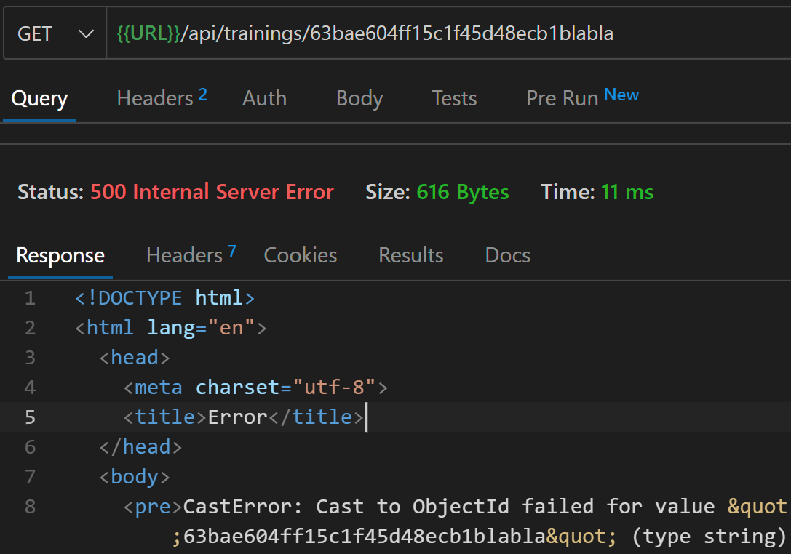
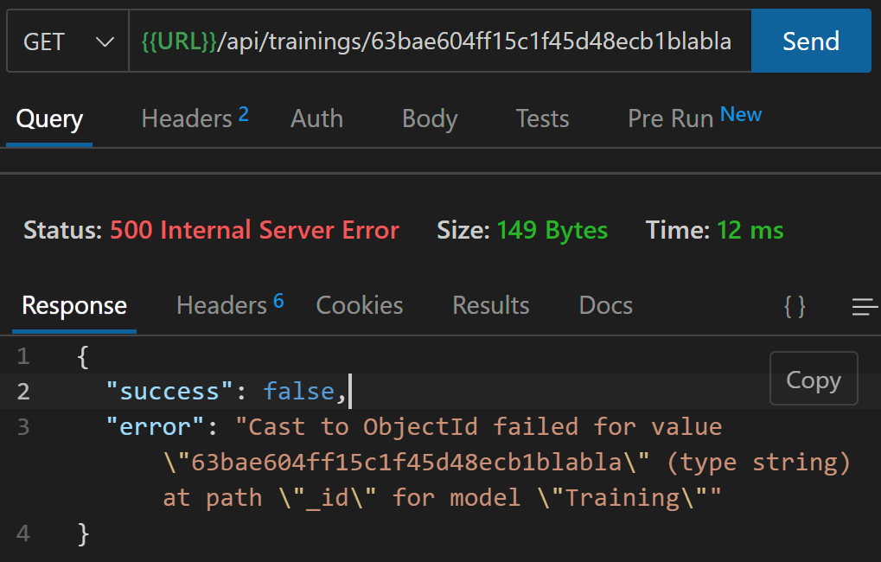
Hibakezelő middleware-ek
A middleware mappában hozzunk létre egy error.js fájlt:
const errorHandler = (err, req, res, next) => {
console.log(err.stack);
res.status(500).json({
success: false,
error: err.message
})
}
module.exports = errorHandler
exports.getTraining = async (req, res, next) => {
try {
const training = await Training.findById(req.params.id);
if (!training) {
return res
.status(400)
.json({ success: false, msg: "Not found" });
}
res.status(200).json({ success: true, data: training });
} catch (error) {
next(error)
}
};
A server.js-ben:
const errorHandler = require('./middleware/error')
…
app.use("/api/trainings", trainings);
app.use(errorHandler) // Fontos a sorrend!

Slide 4
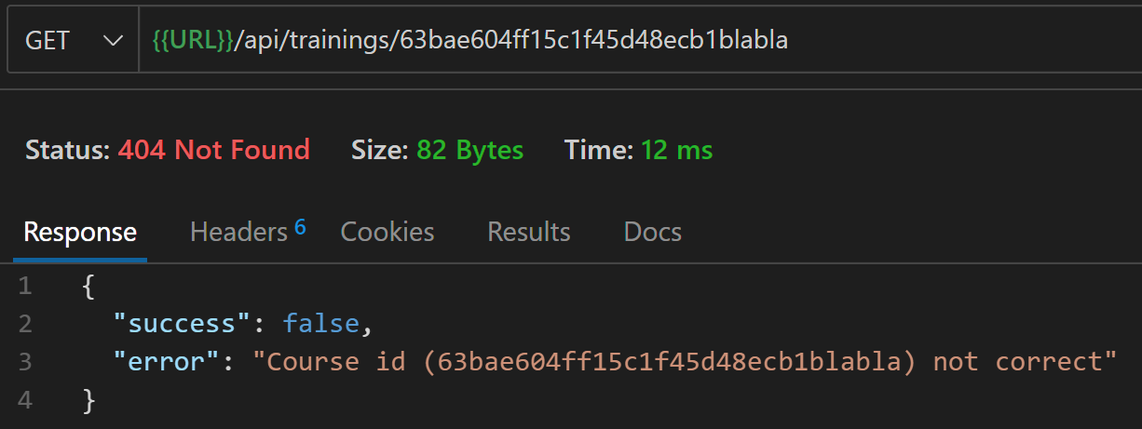
Saját hibakezelő osztály
Hozzunk létre egy utils nevű mappát,
benne egy errorResponse.js fájlt:
A controllers/trainings.js-ben:
const ErrorResponse = require('../utils/errorResponse')
…
exports.getTraining = async (req, res, next) => {
try {
…
} catch (error) {
next(new ErrorResponse(`Course id (${req.params.id}) not correct`, 404));
}
};
class ErrorResponse extends Error {
constructor(message, statusCode) {
super(message)
this.statusCode = statusCode
}
}
module.exports = ErrorResponse
middleware/error.js-ben:
const errorHandler = (err, req, res, next) => {
console.log(err.stack);
res.status(err.statusCode || 500).json({
success: false,
error: err.message || 'Server Error'
})
}
module.exports = errorHandler

Slide 5
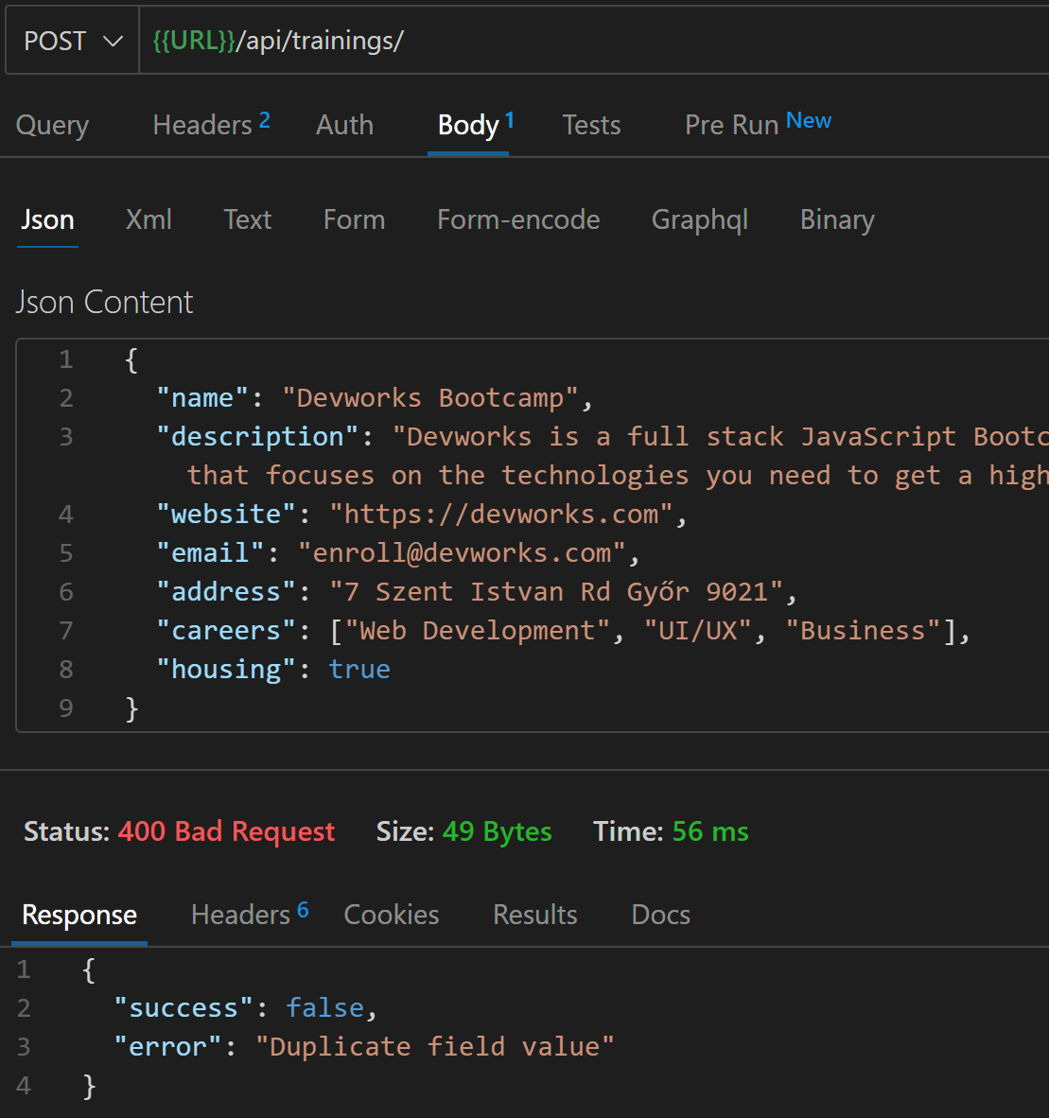
A Mongoose hibakezelésének személyreszabása
middleware/error.js-ben:
const ErrorResponse = require('../utils/errorResponse')
const errorHandler = (err, req, res, next) => {
console.log(err.stack);
// Mongoose duplicate key
if (err.code === 11000) {
const message = 'Duplicate field value'
err = new ErrorResponse(message, 400)
}
res.status(err.statusCode || 500).json({
success: false,
error: err.message || 'Server Error'
})
}
module.exports = errorHandler
A controllers/trainings.js-ben:
exports.createTraining = async (req, res, next) => {
try {
const training = await Training.create(req.body);
res.status(201).json({ success: true, data: training });
} catch (error) {
next(error)
}
};

Slide 6
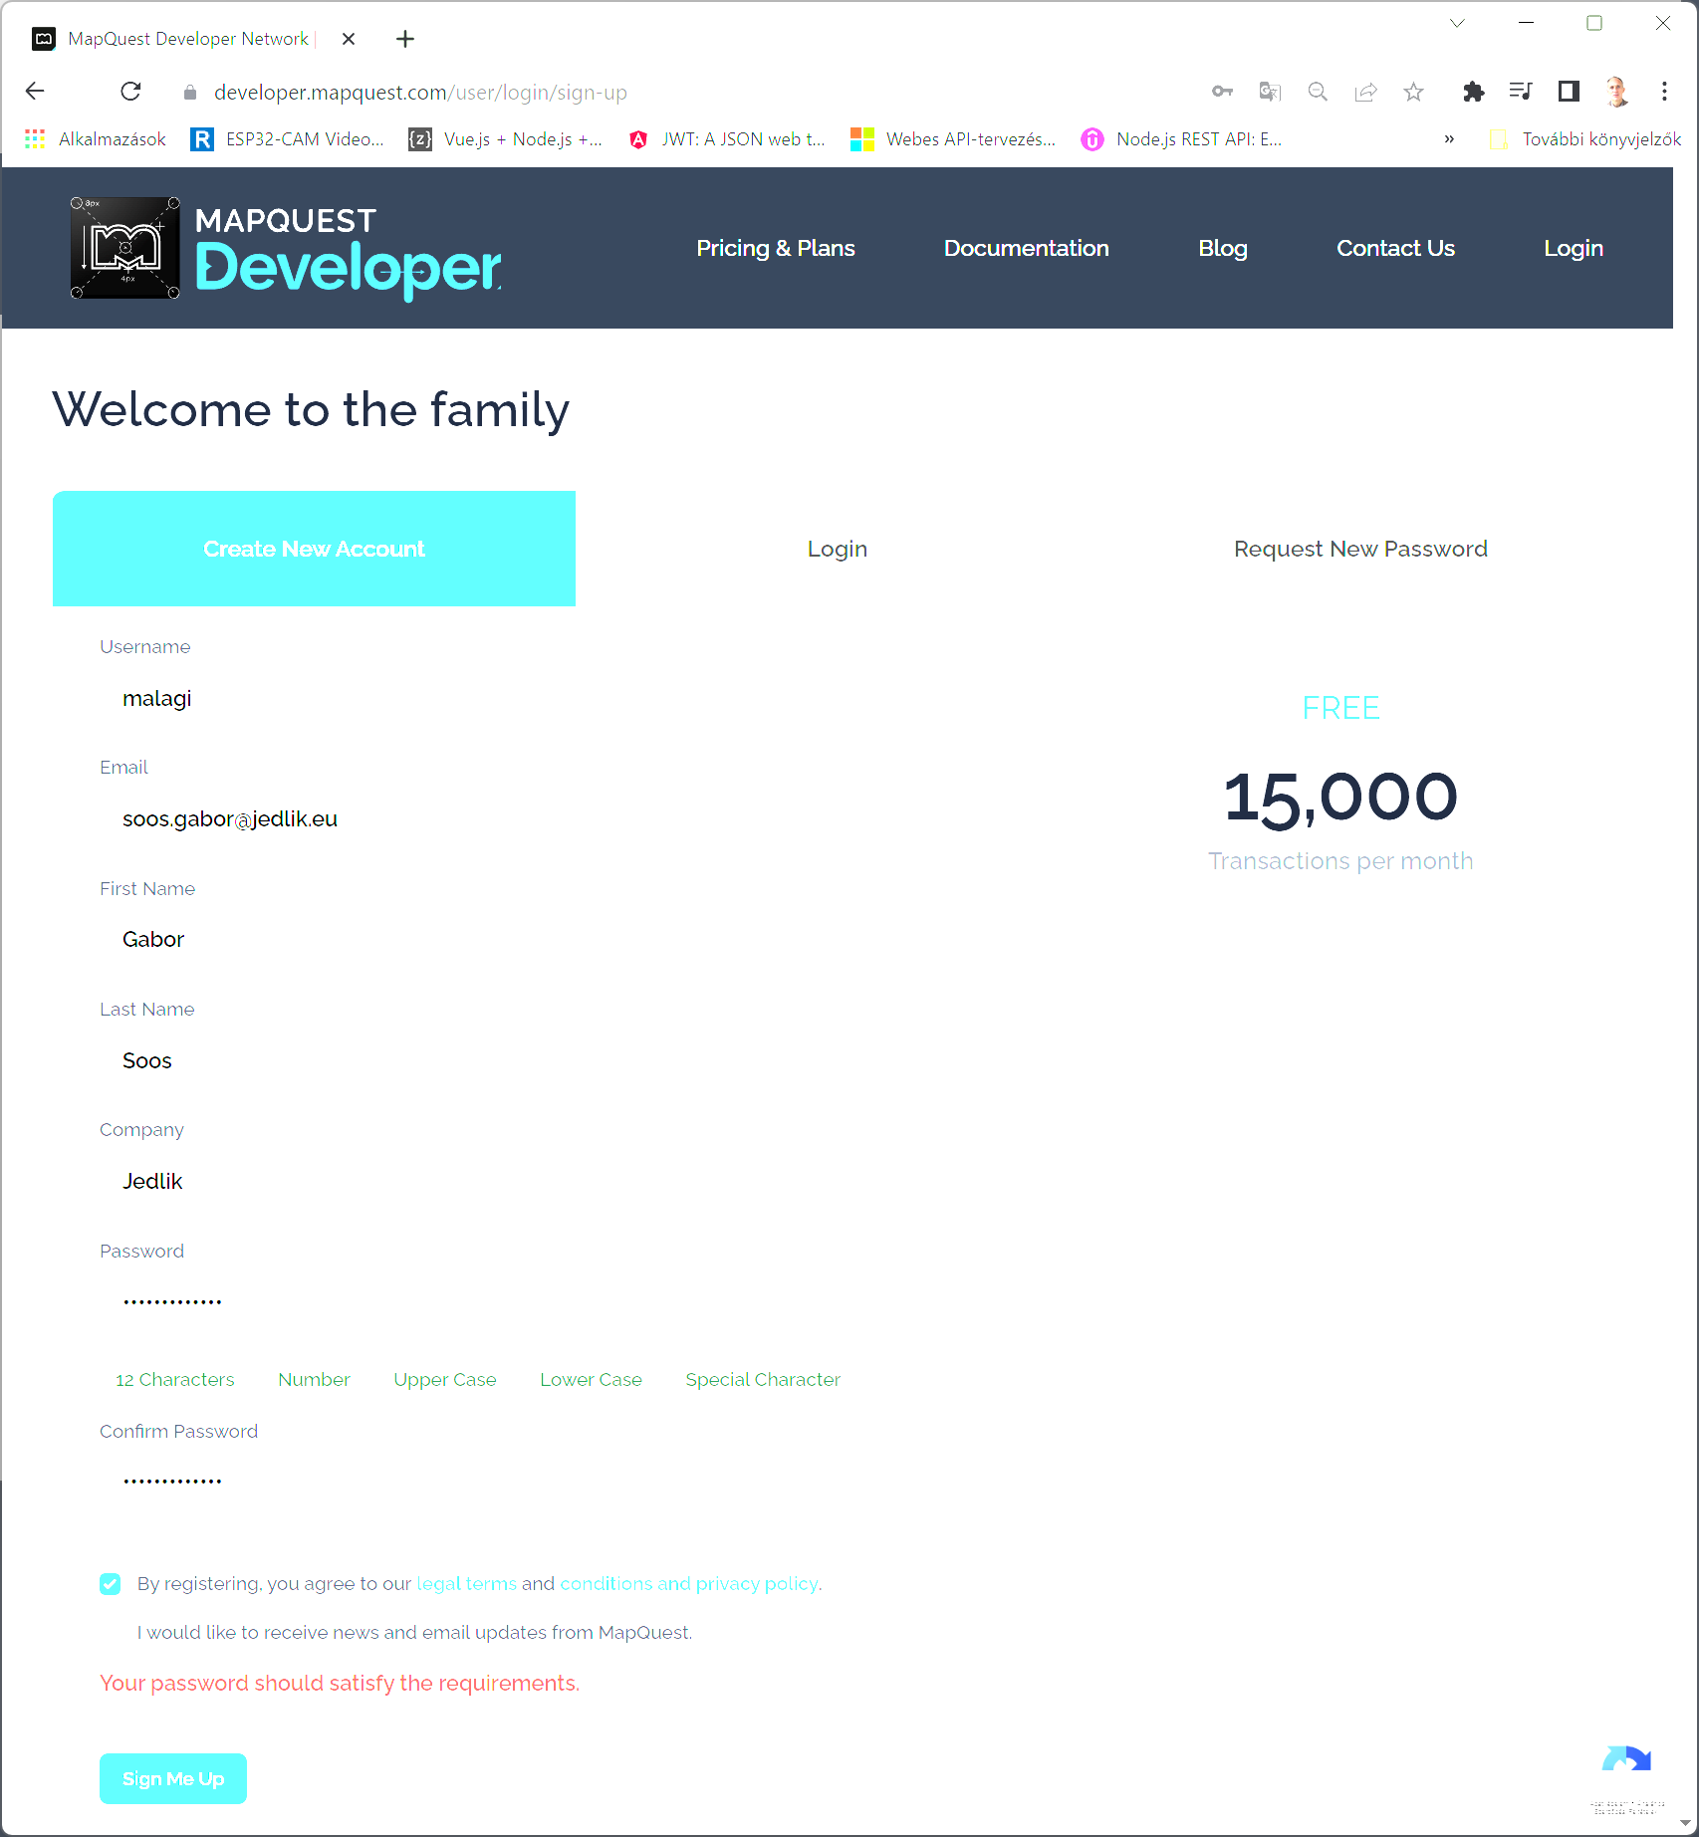
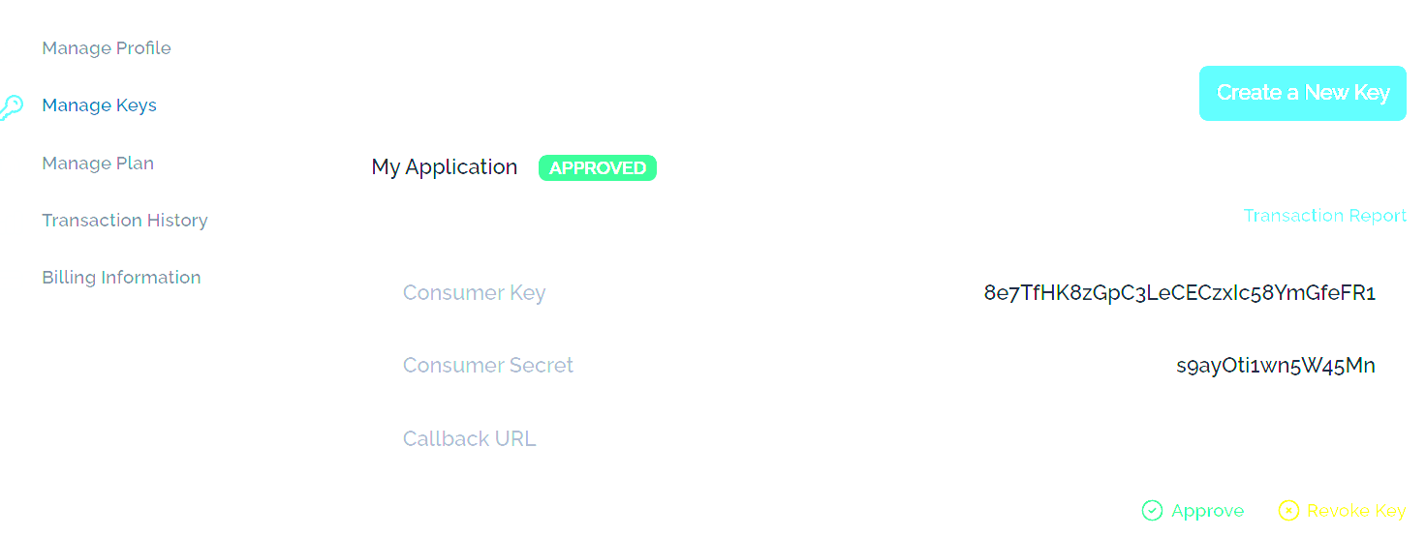
GeoJSON - MapQest API
https://developer.mapquest.com/
Notes:
Jelszó végén!
15 000 tranzakciót kapunk havonta ingyen!

Slide 7
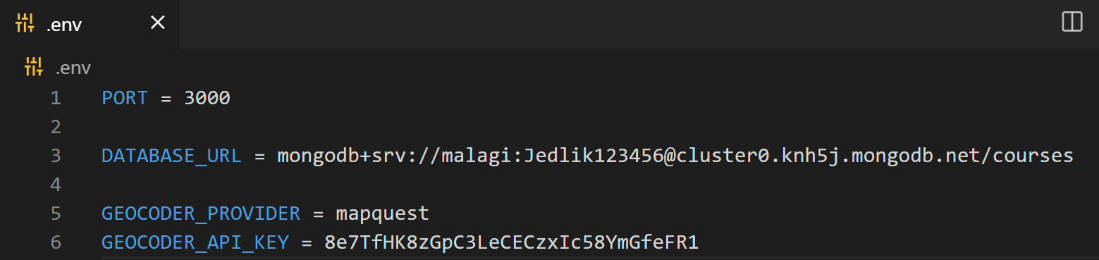
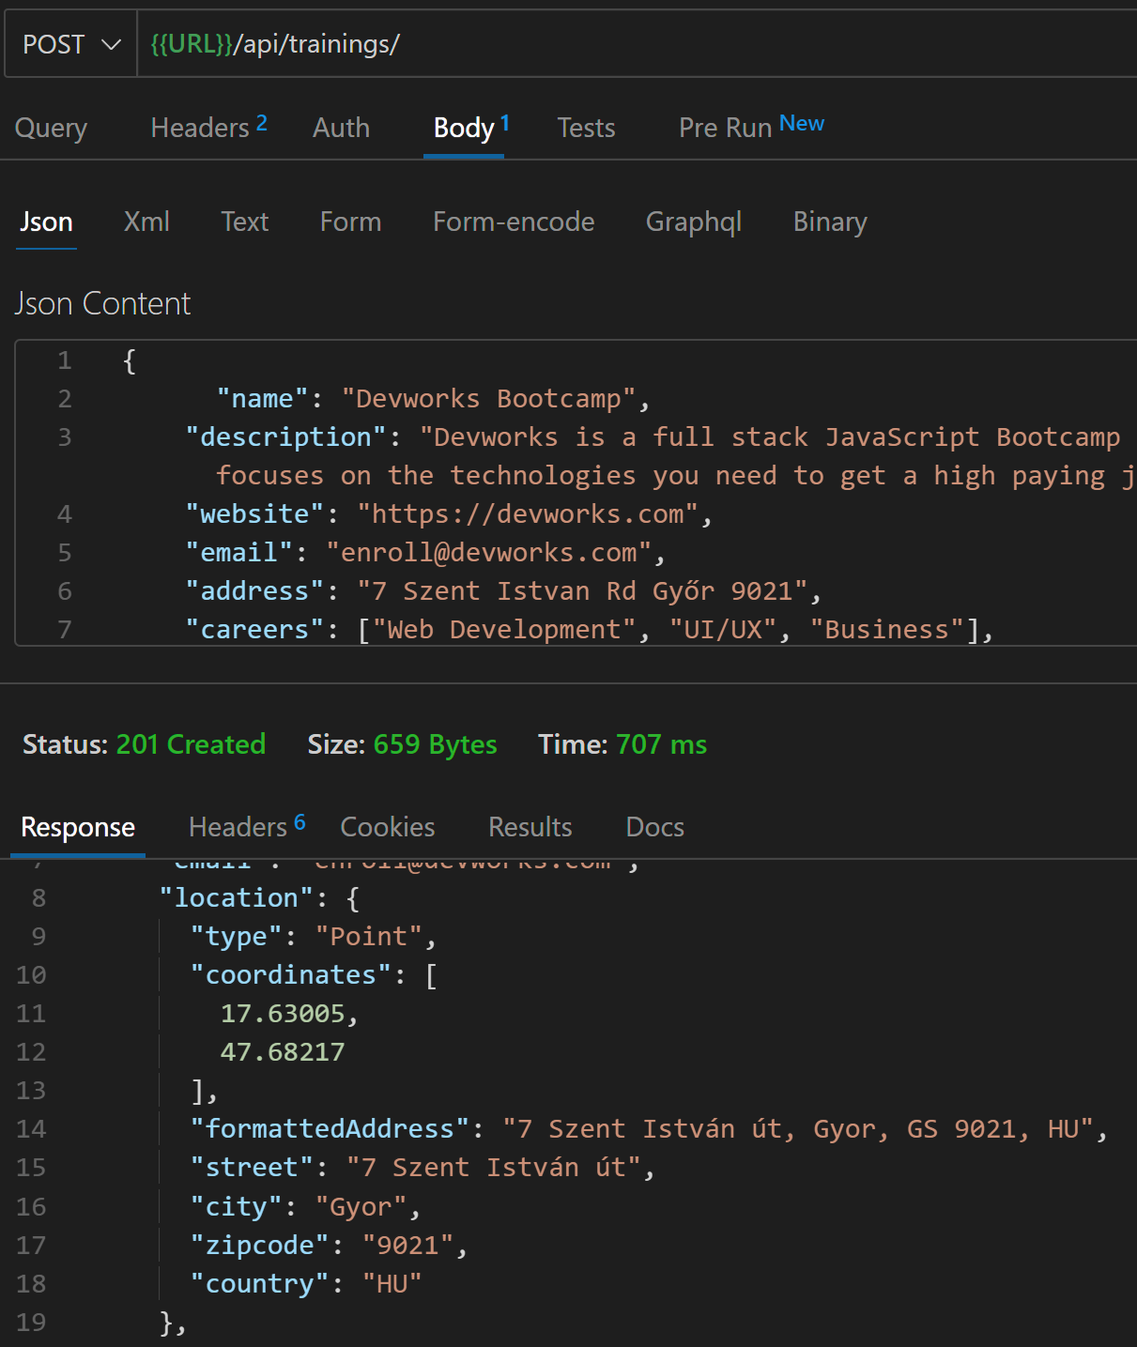
GeoJSON - MapQest API
A models/Training.js-be:
const geocoder = require('../utils/geocoder')
…
// A model kidolgozása után használjuk a köztes szoftvert
// A mentés előtt fog lefutni
TrainingSchema.pre('save', async function (next) {
const loc = await geocoder.geocode(this.address)
this.location = {
type: 'Point',
coordinates: [loc[0].longitude, loc[0].latitude],
formattedAddress: loc[0].formattedAddress,
street: loc[0].streetName,
city: loc[0].city,
state: loc[0].state,
zipcode: loc[0].zipcode,
country: loc[0].countryCode,
}
// Formázott címünk lesz,
// nincs szükség
// az eredeti címre
this.address = undefined
next()
})
npm i node-geocoder
https://www.npmjs.com/package/node-geocoder
/utils/geocoder.js-be:
const NodeGeocoder = require('node-geocoder')
const options = {
provider: process.env.GEOCODER_PROVIDER,
httpAdapter: 'https',
apiKey: process.env.GEOCODER_API_KEY,
formatter: null
}
const geocoder = NodeGeocoder(options)
module.exports = geocoder
A visszakapott koordináták alapján már meg lehet jeleníteni egy térképalkalmazáson az adott helyet.
Notes:
A MapQest API egy stringben átadott cím alapján visszaadja a hely koordinátáit és egyéb adatait.

